Slide 1
Chapitre 1
Le tourisme dans le bassin méditerranéen
INTRODUCTION
Présentation du chapitre
Problématique : Comment s’organise le tourisme dans le bassin méditerranéen et quels sont les enjeux auxquels il doit faire face ?
Plan
I Des atouts géographiques, culturels et patrimoniaux indéniables
II Des flux massifs provenant d’Europe essentiellement
III Les impacts ambivalents du tourisme et ses enjeux

Slide 2
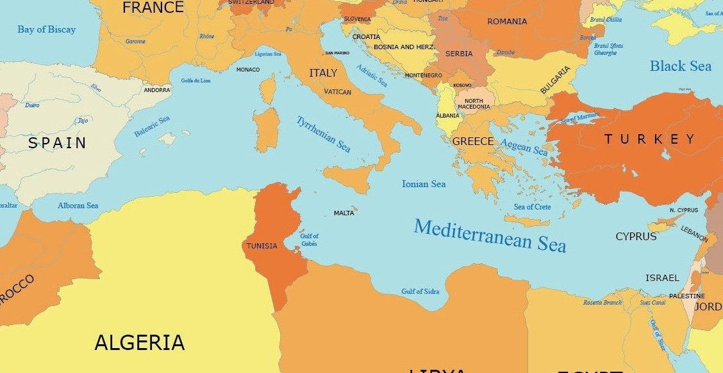
Corse
Sardaigne
Sicile
Crète
Maroc

Slide 3
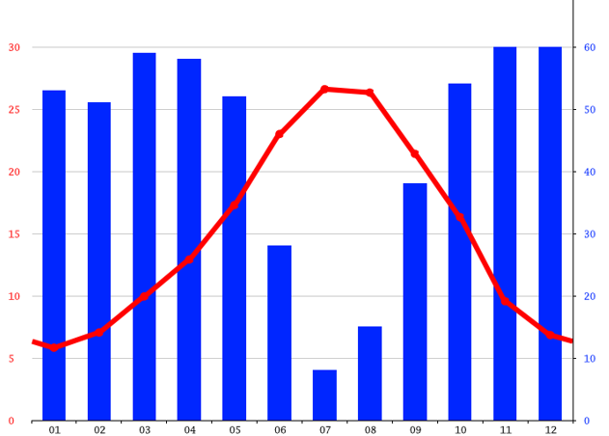
I Des atouts géographiques, culturels et patrimoniaux indéniables
1/ Un milieu fragile
- Le climat
Grenade
Précip mm
Temp °c

Slide 4
Grenade - Heures d'ensoleillement
Mois | Moyenne quotidienne | Total Mois
Janvier | 5,5 | 170
Février | 6 | 170
Mars | 7 | 220
Avril | 8 | 235
Mai | 9 | 280
Juin | 11 | 330
Juillet | 11,5 | 360
Août | 10,5 | 330
Septembre | 8,5 | 255
Octobre | 7 | 210
Novembre | 5,5 | 165
Décembre | 5 | 150
Année | 7,9 | 2875

Slide 5
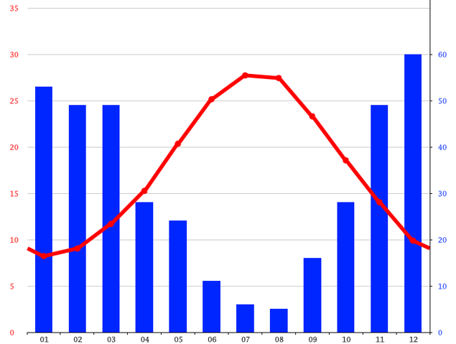
Précip mm
Temp °c
Athènes

Slide 6
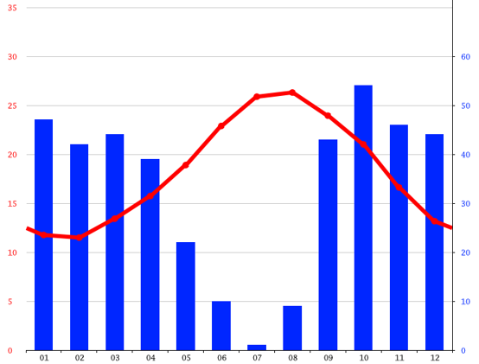
Temp °c
Hammamet (Tunisie)
Précip mm

Slide 7
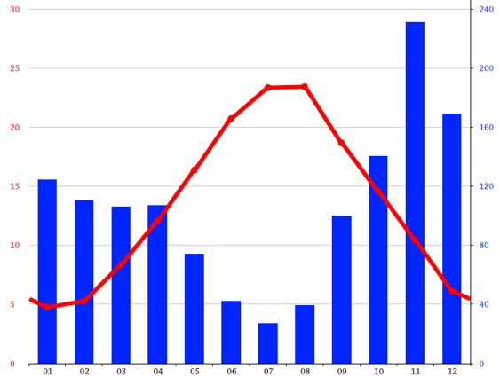
Split (Croatie)
Précip mm
Temp °c

Slide 8
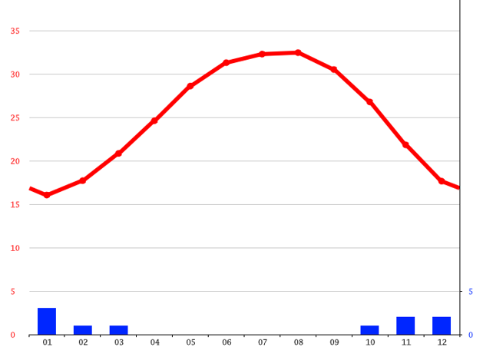
Temp °c
Charm-el-Cheikh (Egypte)
Précip mm

Slide 9
- Les paysages
Les Cinque Terre, Italie

Slide 10
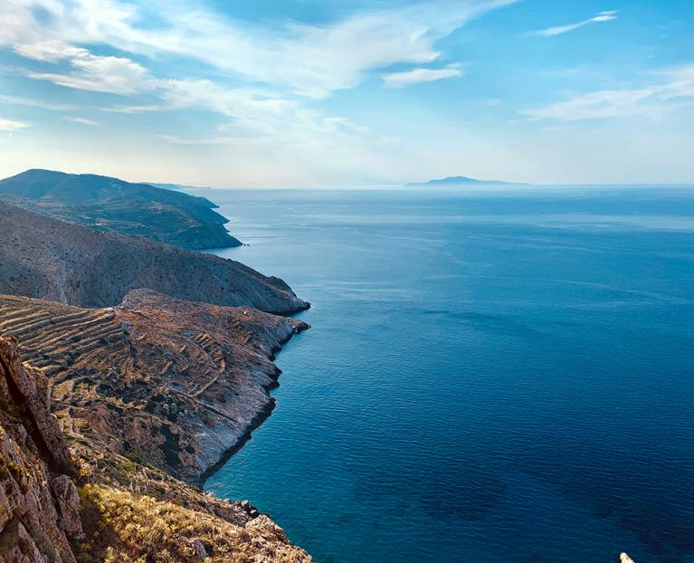
Folegandros, île grecque

Slide 11
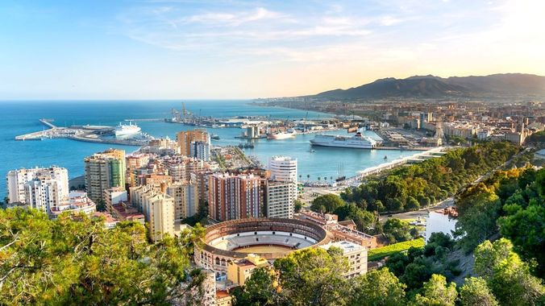
Malaga, Espagne

Slide 12
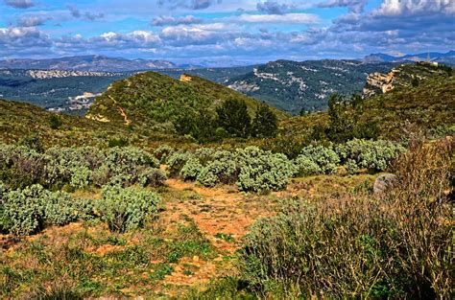
La garrigue
Garrigue : végétation basse plus ou moins impénétrable, constituée principalement d'arbrisseaux résistant à la sécheresse, formant des fourrés épineux. (sol calcaire)

Slide 13
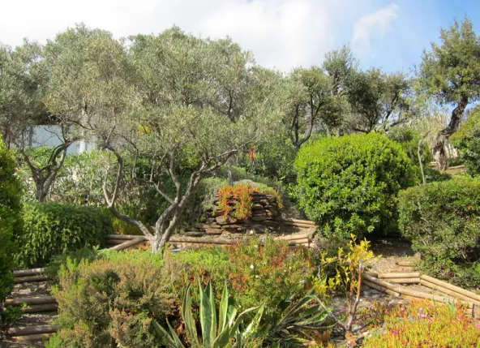
Maquis : Formation végétale arbustive très dense de région méditerranéenne.
Un jardin méditerranéen avec oliviers, lavandes, arbousiers, ...

Slide 14
2/ Un espace à fort patrimoine culturel
Civilisation égyptienne. Débute à - 3000.
Civilisation phénicienne (actuelle Liban) entre 1200 et 300 av. J.-C.
Civilisation romaine à partir du IVe siècle avant notre ère
Un creuset de civilisation
Civilisation carthaginoise
Entre IXe et IIe av J-C (actuelle Tunisie - Carthage)
Civilisation Grecque
Entre 800 et 220 av. J-C
= cités + colonies

Slide 15
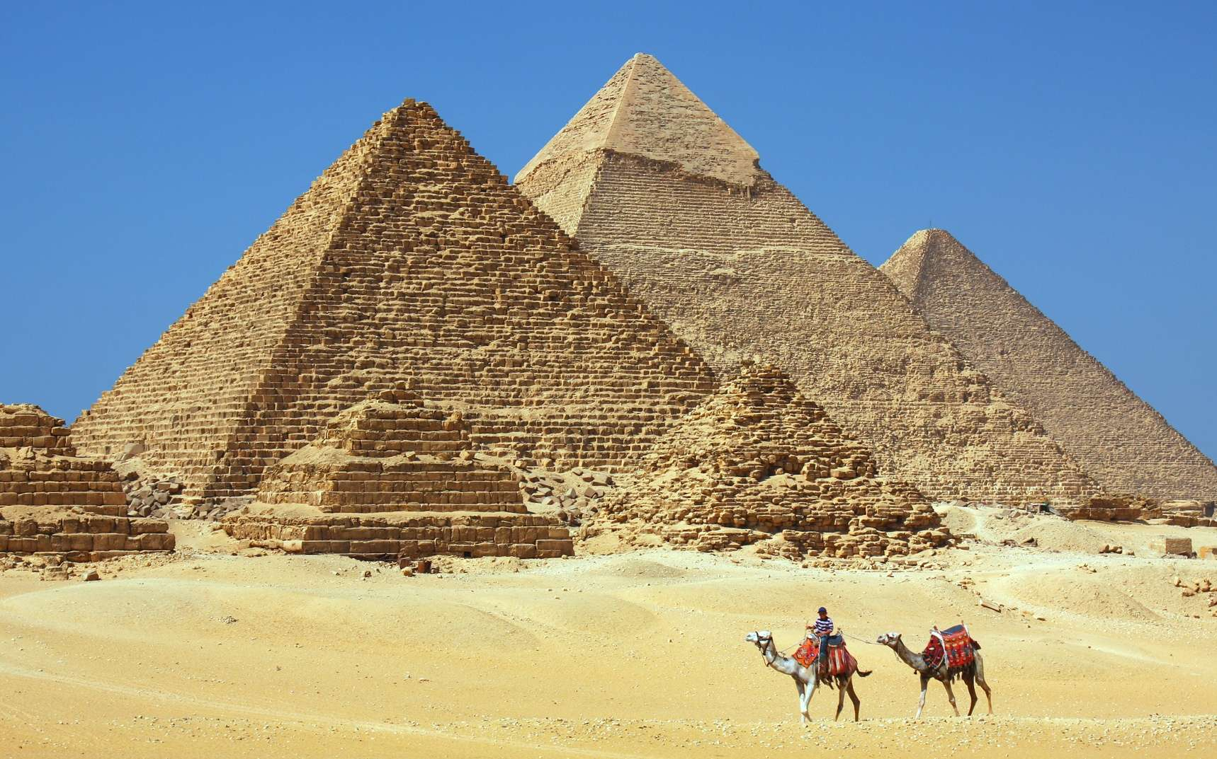
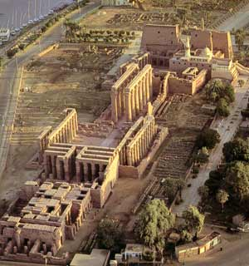
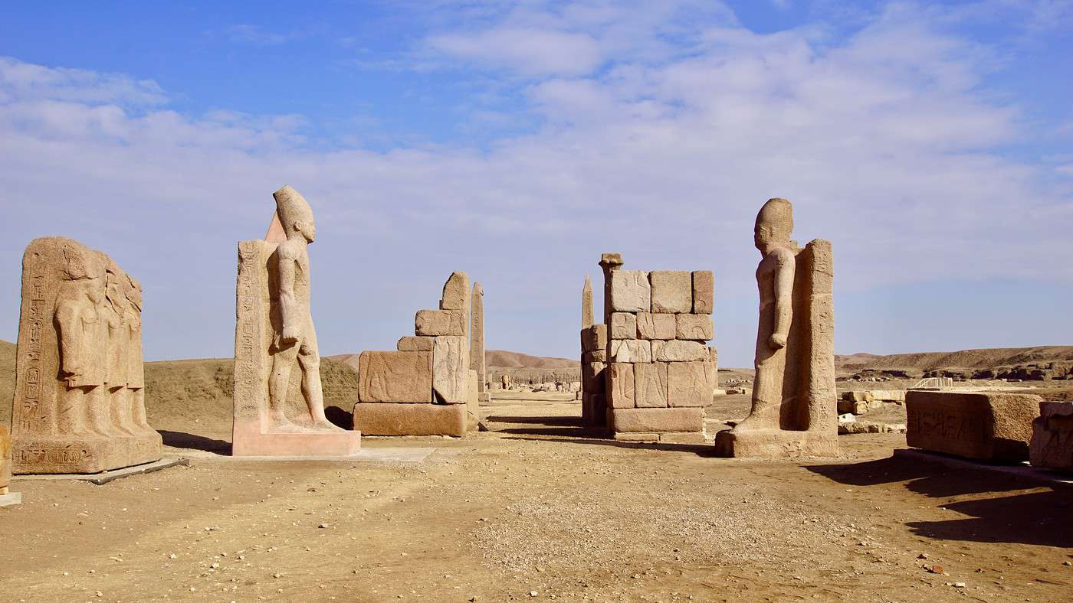
Gizeh
Louqsor
Tanis – delta du Nil

Slide 16
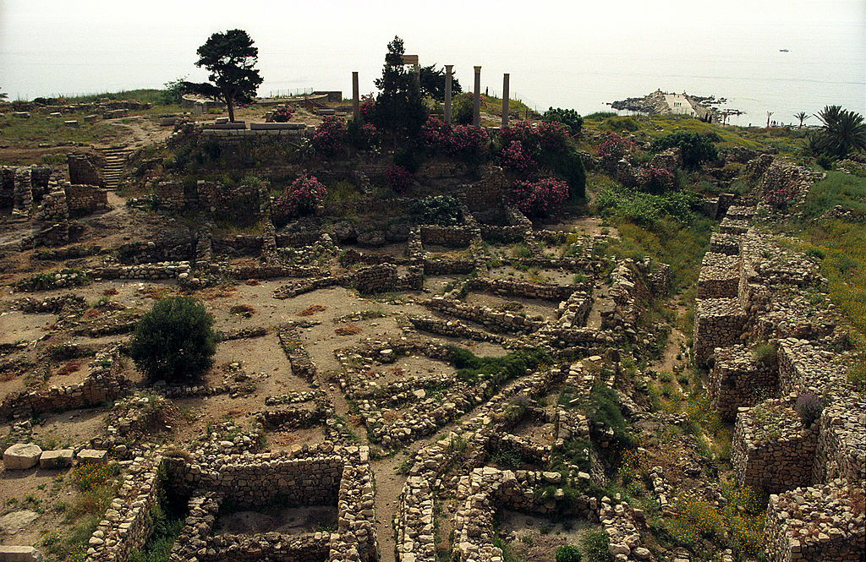
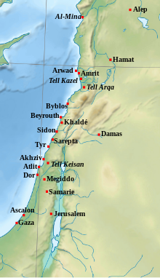
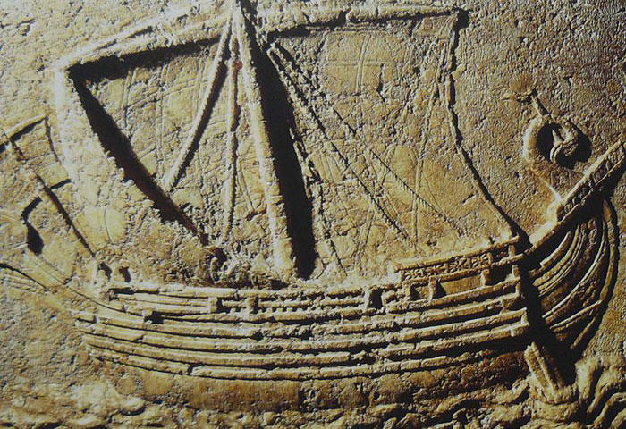
Site archéologique de Byblos
Civilisation phénicienne
Un navire phénicien gravé sur la face d'un sarcophage au 2e siècle avant JC

Slide 17
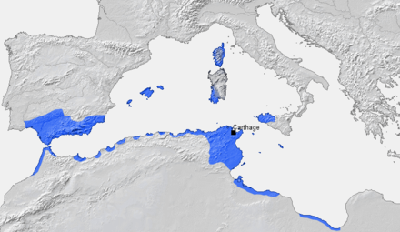
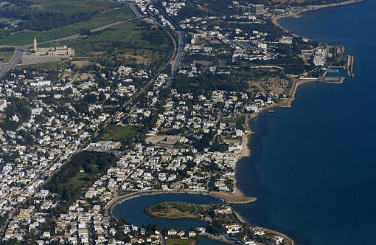
Civilisation carthaginoise
Carthage et ses dépendances en 264 av. J.-C.
Carthage aujourd'hui : un quartier résidentiel de Tunis, avec (en bas) le port de guerre antique et (en haut à droite) l'actuel palais présidentiel.

Slide 18
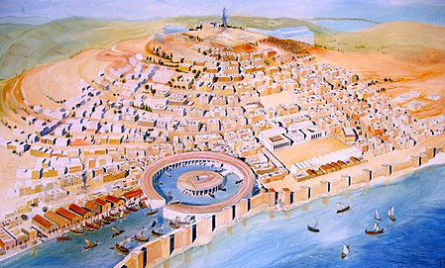
Peinture représentant la Carthage punique. Musée national de Carthage. Dans le fond, la colline et la forteresse de Birsa. Le port militaire (en cercle), et le port de commerce (en bas à gauche)

Slide 19
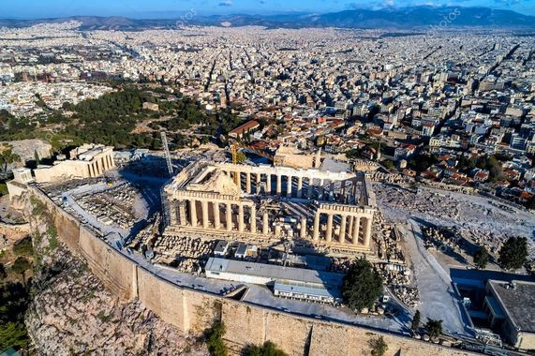
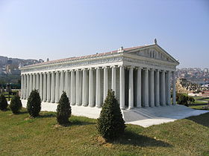
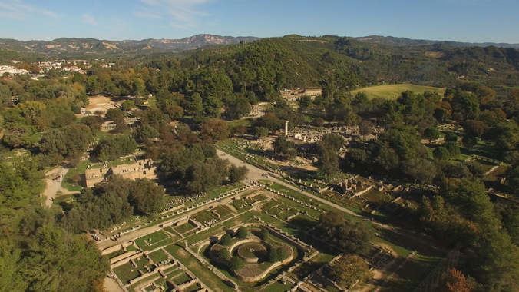
Civilisation grecque
Acropole d’Athènes
Reconstitution du temple
au parc Miniatürk d’Istanbul.
Olympie

Slide 20
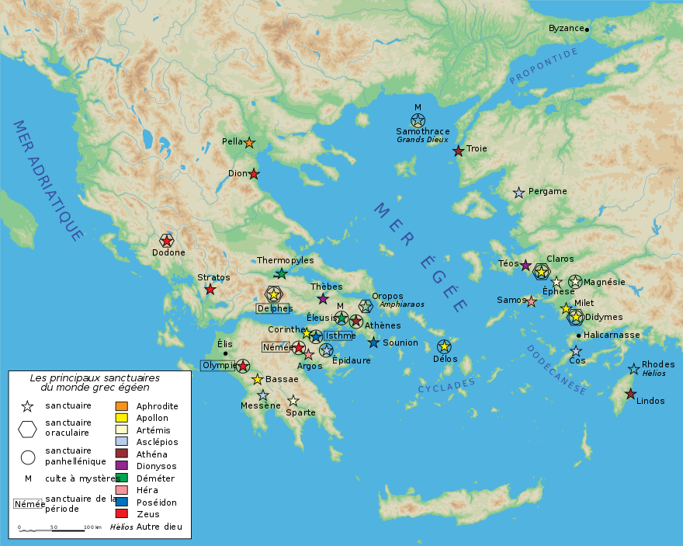

Slide 21
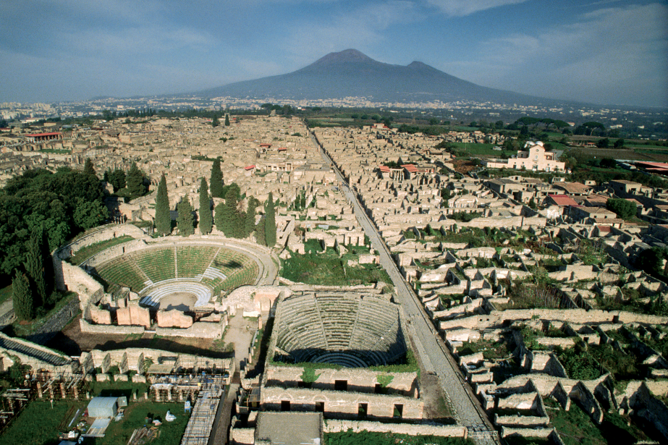
Civilisation romaine
Vue aérienne des ruines de Pompéi, notamment des amphithéâtres, avec le Vésuve à l'horizon.

Slide 22
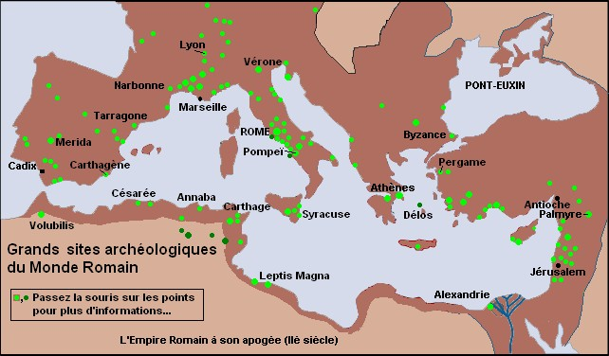

Slide 23
Fonctions commerciales
Ex : Le Pirée, Venise, Gênes, Barcelone
Les marchés, souks
Fonctions politiques
Ex : Athènes, Rome, Constantinople
une civilisation urbaine
Fonctions religieuses
Ex : Rome, Jérusalem, monastères orthodoxes
Fonctions culturelles
Ex : architecture avec la Renaissance en Italie

Slide 24
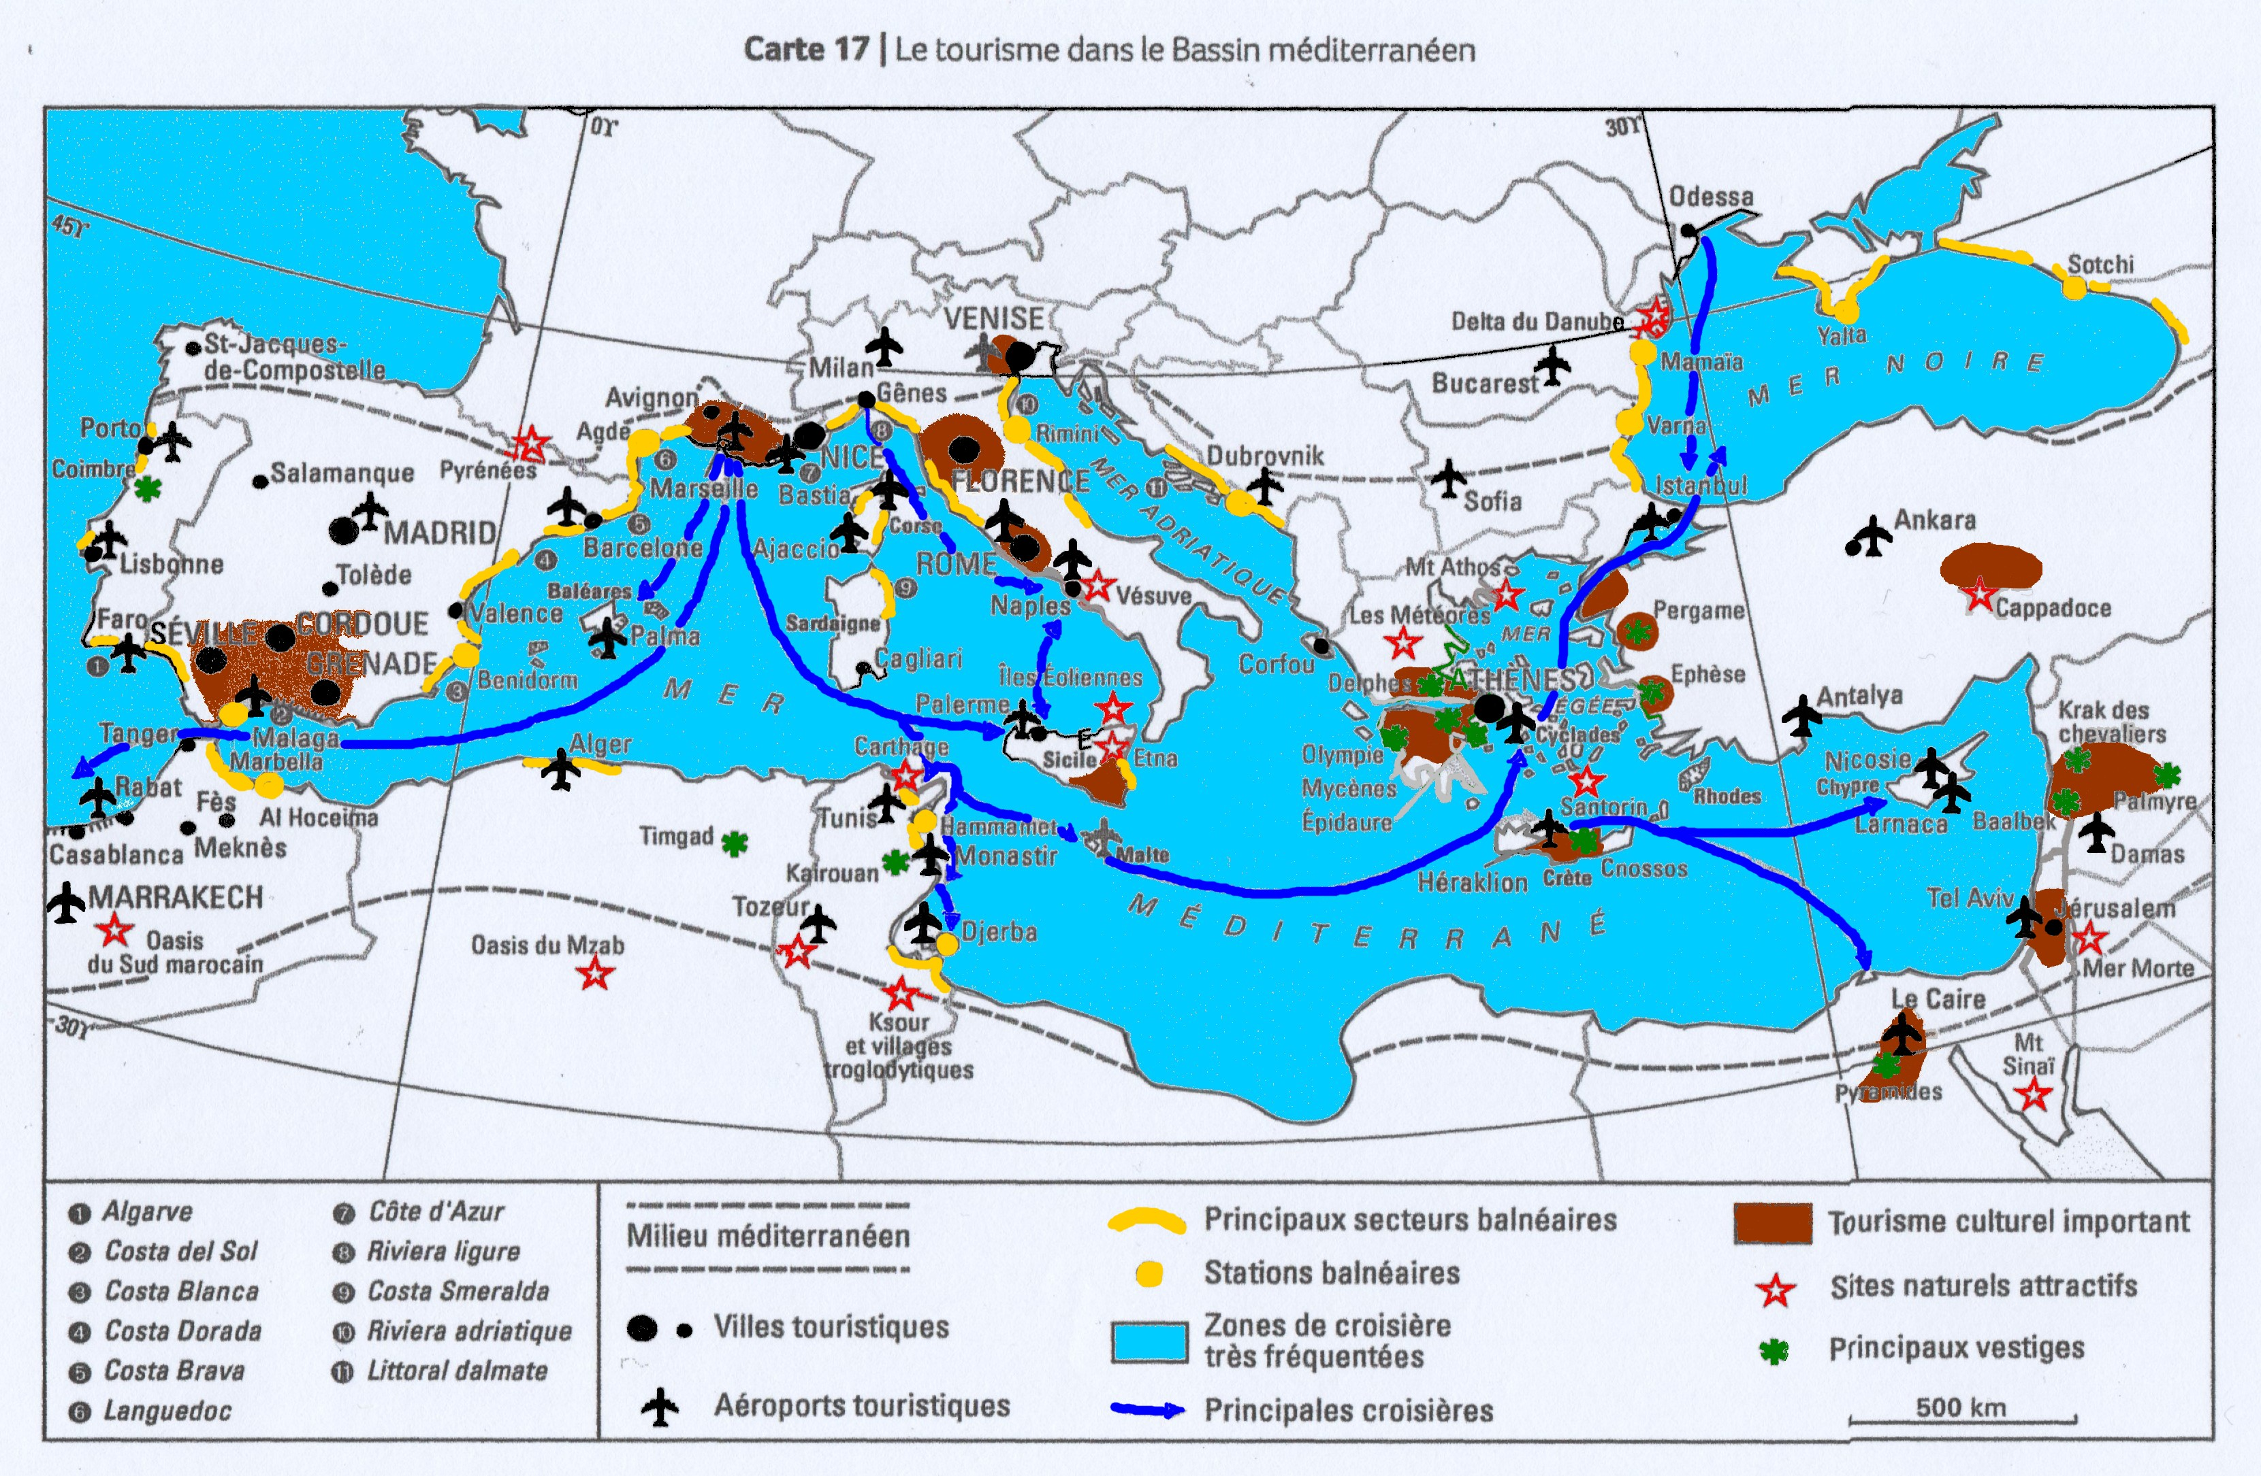

Slide 25

- l’art de vivre méditerranéen
Imaginaire du touriste
Vidéo le régime crétois est un modèle pour vivre longtemps et en bonne santé
https://www.youtube.com/watch?v=SL3LoNrEJWo&t=618s

Slide 26
II Des flux massifs provenant d’Europe essentiellement
1/ La première zone touristique mondiale
- Le 1er espace touristique mondial
Le bassin méditerranéen dans le tourisme international mondial
2019 = 330 millions
2023 = 335 millions
2023 = 26% du tourisme international mondial
Europe (Nord de la Méditerranée) = 90% du total

Slide 27
Millions |  |  |  |  | En % | Différence %
 | 2019 | 2020 | 2022 | 2023 | 2023 | 2023-2019
World | 1462 | 407 | 960 | 1286 | 100 | - 12.1
Southern/Medit. Eur. | 304.2 | 88.4 | 265.7 | 307.4 | 23.9 | 1.1
North Africa | 25.6 | 5.6 | 19.1 | 26.8 | 2.1 | - 78.2

Slide 28
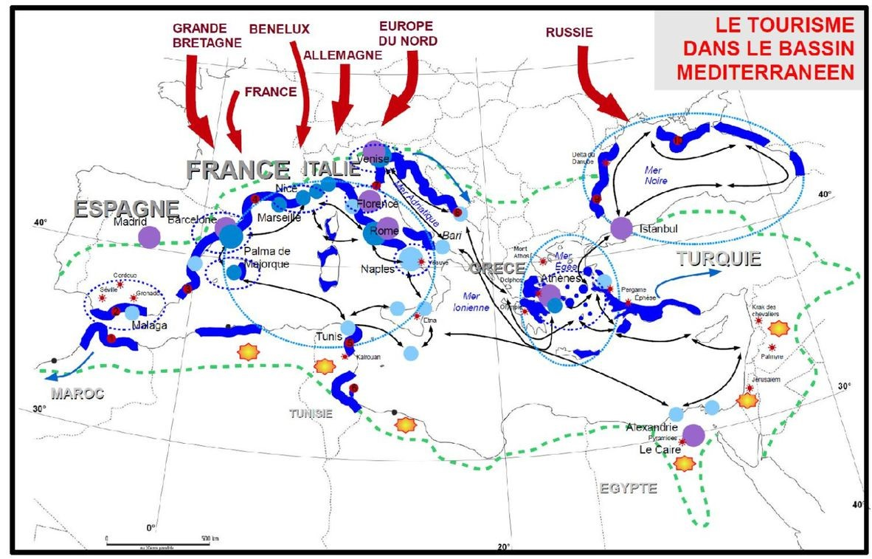

Slide 29
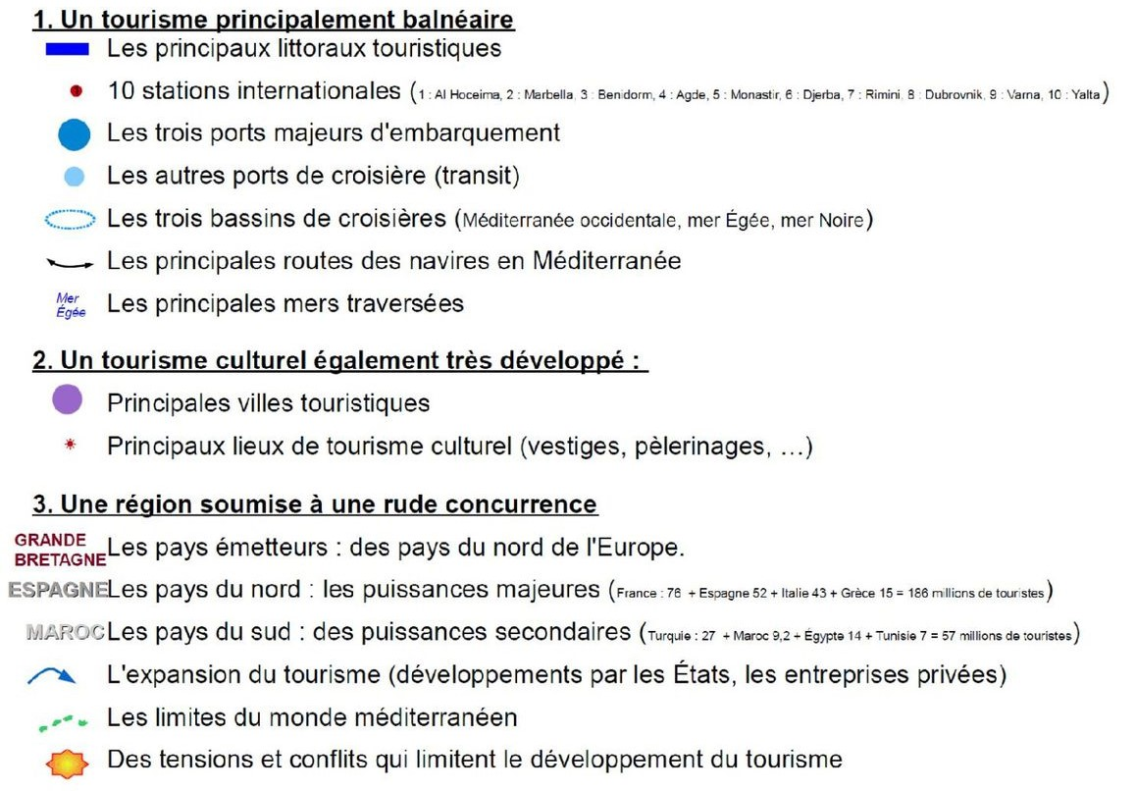

Slide 30
Les croisières

Slide 31
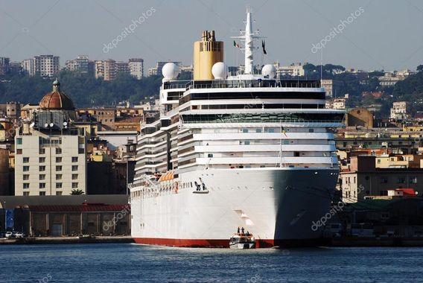
- Le bassin méditerranéen = aussi 2e espace du tourisme de croisière après les Caraïbes
Paquebot de croisière amarré dans le centre de Naples

Slide 32
2/ Les causes de ces flux touristiques massifs
• La proximité immédiate de l’Europe
• Une bonne accessibilité
• Les infrastructures d’accueil sont adaptées à toutes demandes
• Des prix relativement modestes par rapport à ceux d’Europe du Nord
• Des facilités administratives

Slide 33
III Les impacts ambivalents du tourisme
1/ Les apports positifs
- Tourisme = apport économique incontestable
- Le littoral, espace de développement touristique

Slide 34
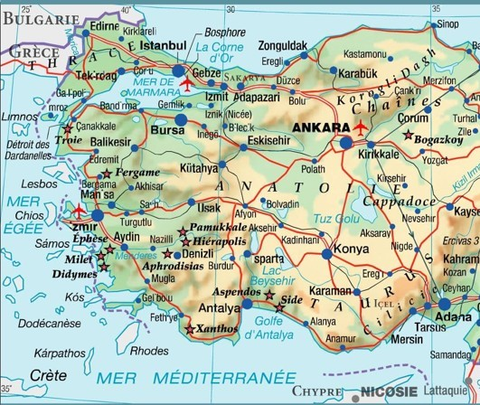

Slide 35
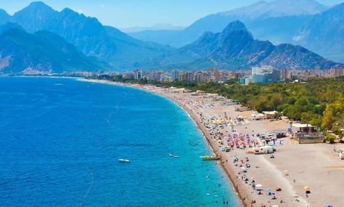

Slide 36
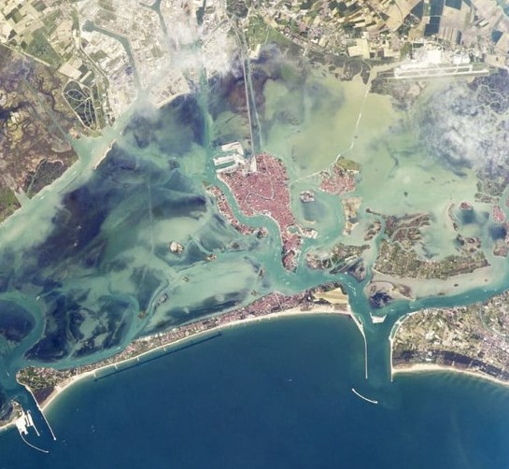
Lido : cordon littoral fermant une lagune. Le terme, principalement utilisé en Italie et parfois dans l'espace méditerranéen, provient du plus célèbre d'entre eux, celui de Venise qui ferme la lagune du même nom.
Îles de la lagune
Lido
Lido et lagune de Venise

Slide 37
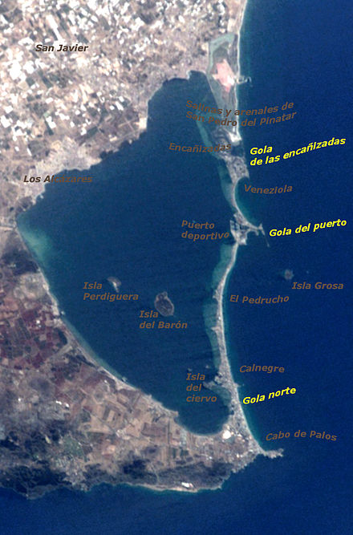
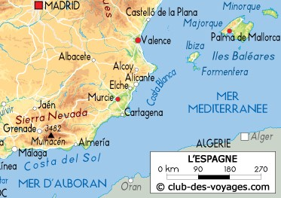
La Manga ou Manga del Mar Menor est un cordon littoral (lido) de 21 km de long, situé au sud de l'Espagne à proximité de Murcie

Slide 38
- En parallèle, développement des infrastructures de transport
Classement aéroports grecs (2024)
Athènes | 31,8 millions
Héraklion (Crète) | 9,4 millions
Thessalonique | 7,4 millions
Rhodes | 6,9 millions
Corfou | 4,3 millions
La Canée (Chania) | 4 millions
Kos | 3,1 millions
Santorin | 2,9 millions

Slide 39
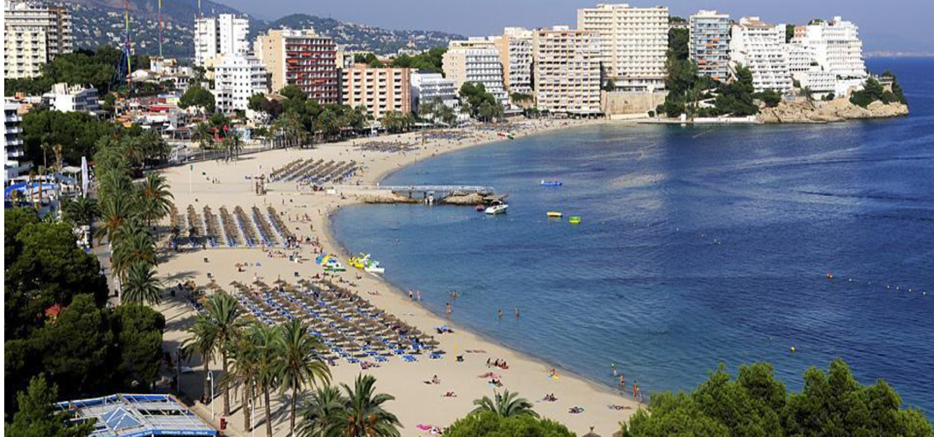
2/ La croissance du tourisme a des effets pervers
- effets environnementaux
Exercice baléarisation

Slide 40
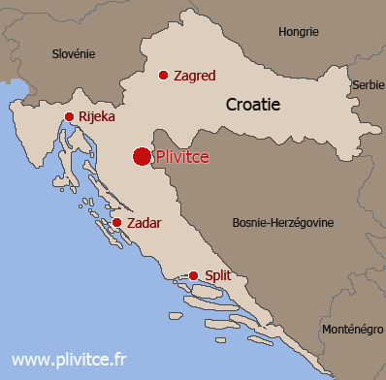
Artificialisation du sol ou d’un milieu, d’un habitat naturel : perte des qualités qui sont celles d’un milieu naturel.
Baléarisation (vient du nom Baléares en Espagne) : bétonnage du littoral pour construire hôtels et gratte-ciel afin d’accueillir les touristes.
- menaces du changement climatique
3/ un tourisme durable est-il possible en Méditerranée ?
Les initiatives
Ex 1 La Croatie

Slide 41
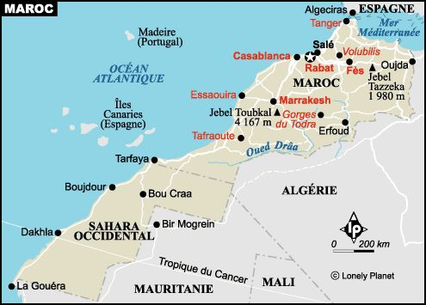
Ex 2 Le Maroc
Dakhla - Maroc
La ville est connue surtout pour ses atouts touristiques, et classée depuis 2014 en tête des spots de sports nautiques à l'échelle mondiale.
La région, appréciée pour la douceur du climat et le mariage de la mer et du désert,
tourisme de nature (sa lagune)

Slide 42
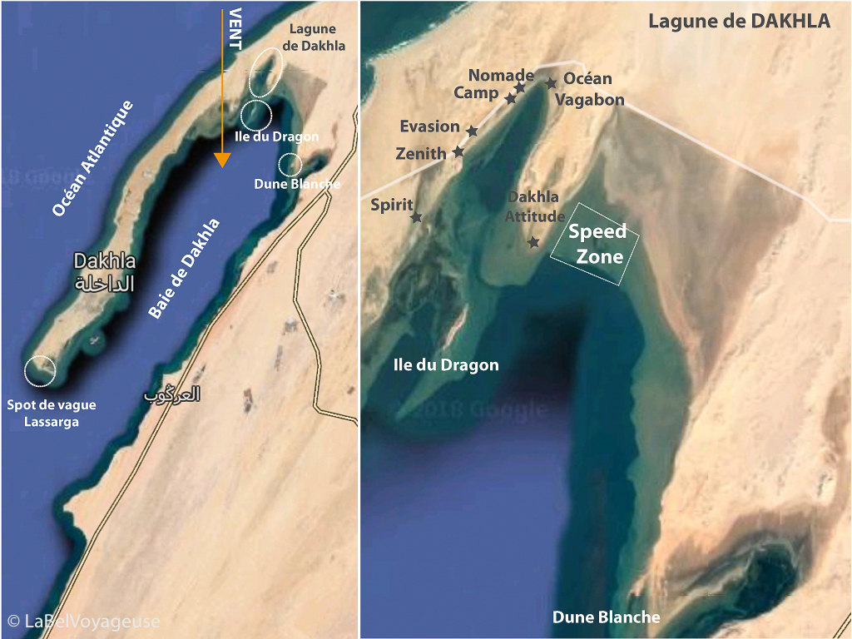

Slide 43
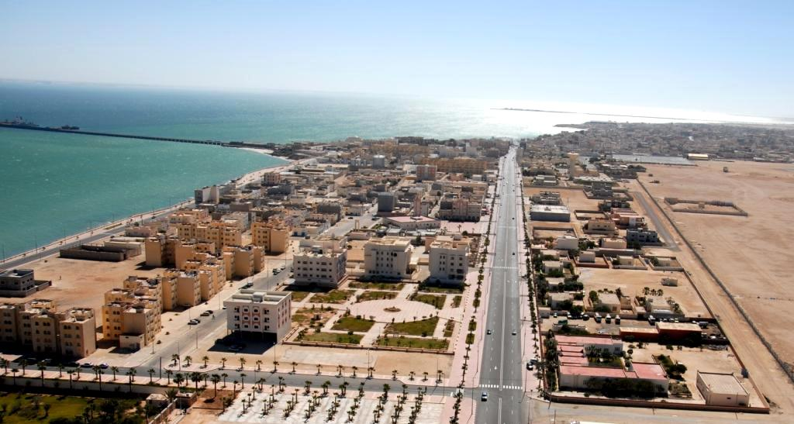
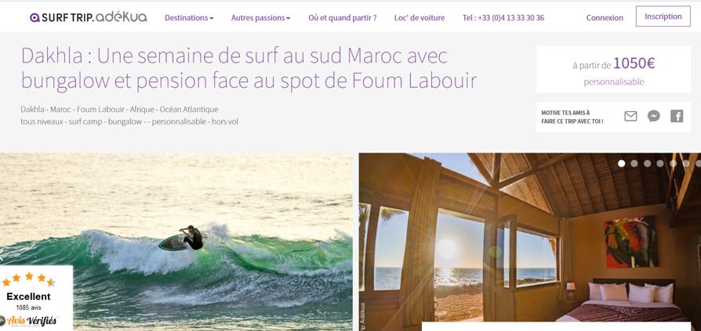

Slide 44
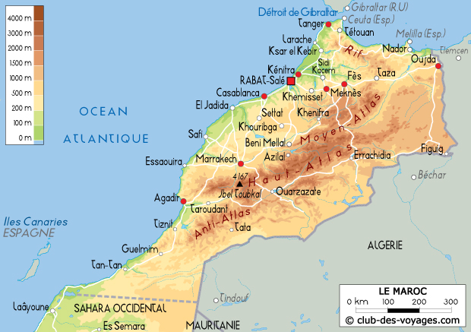
Imlil

Slide 45
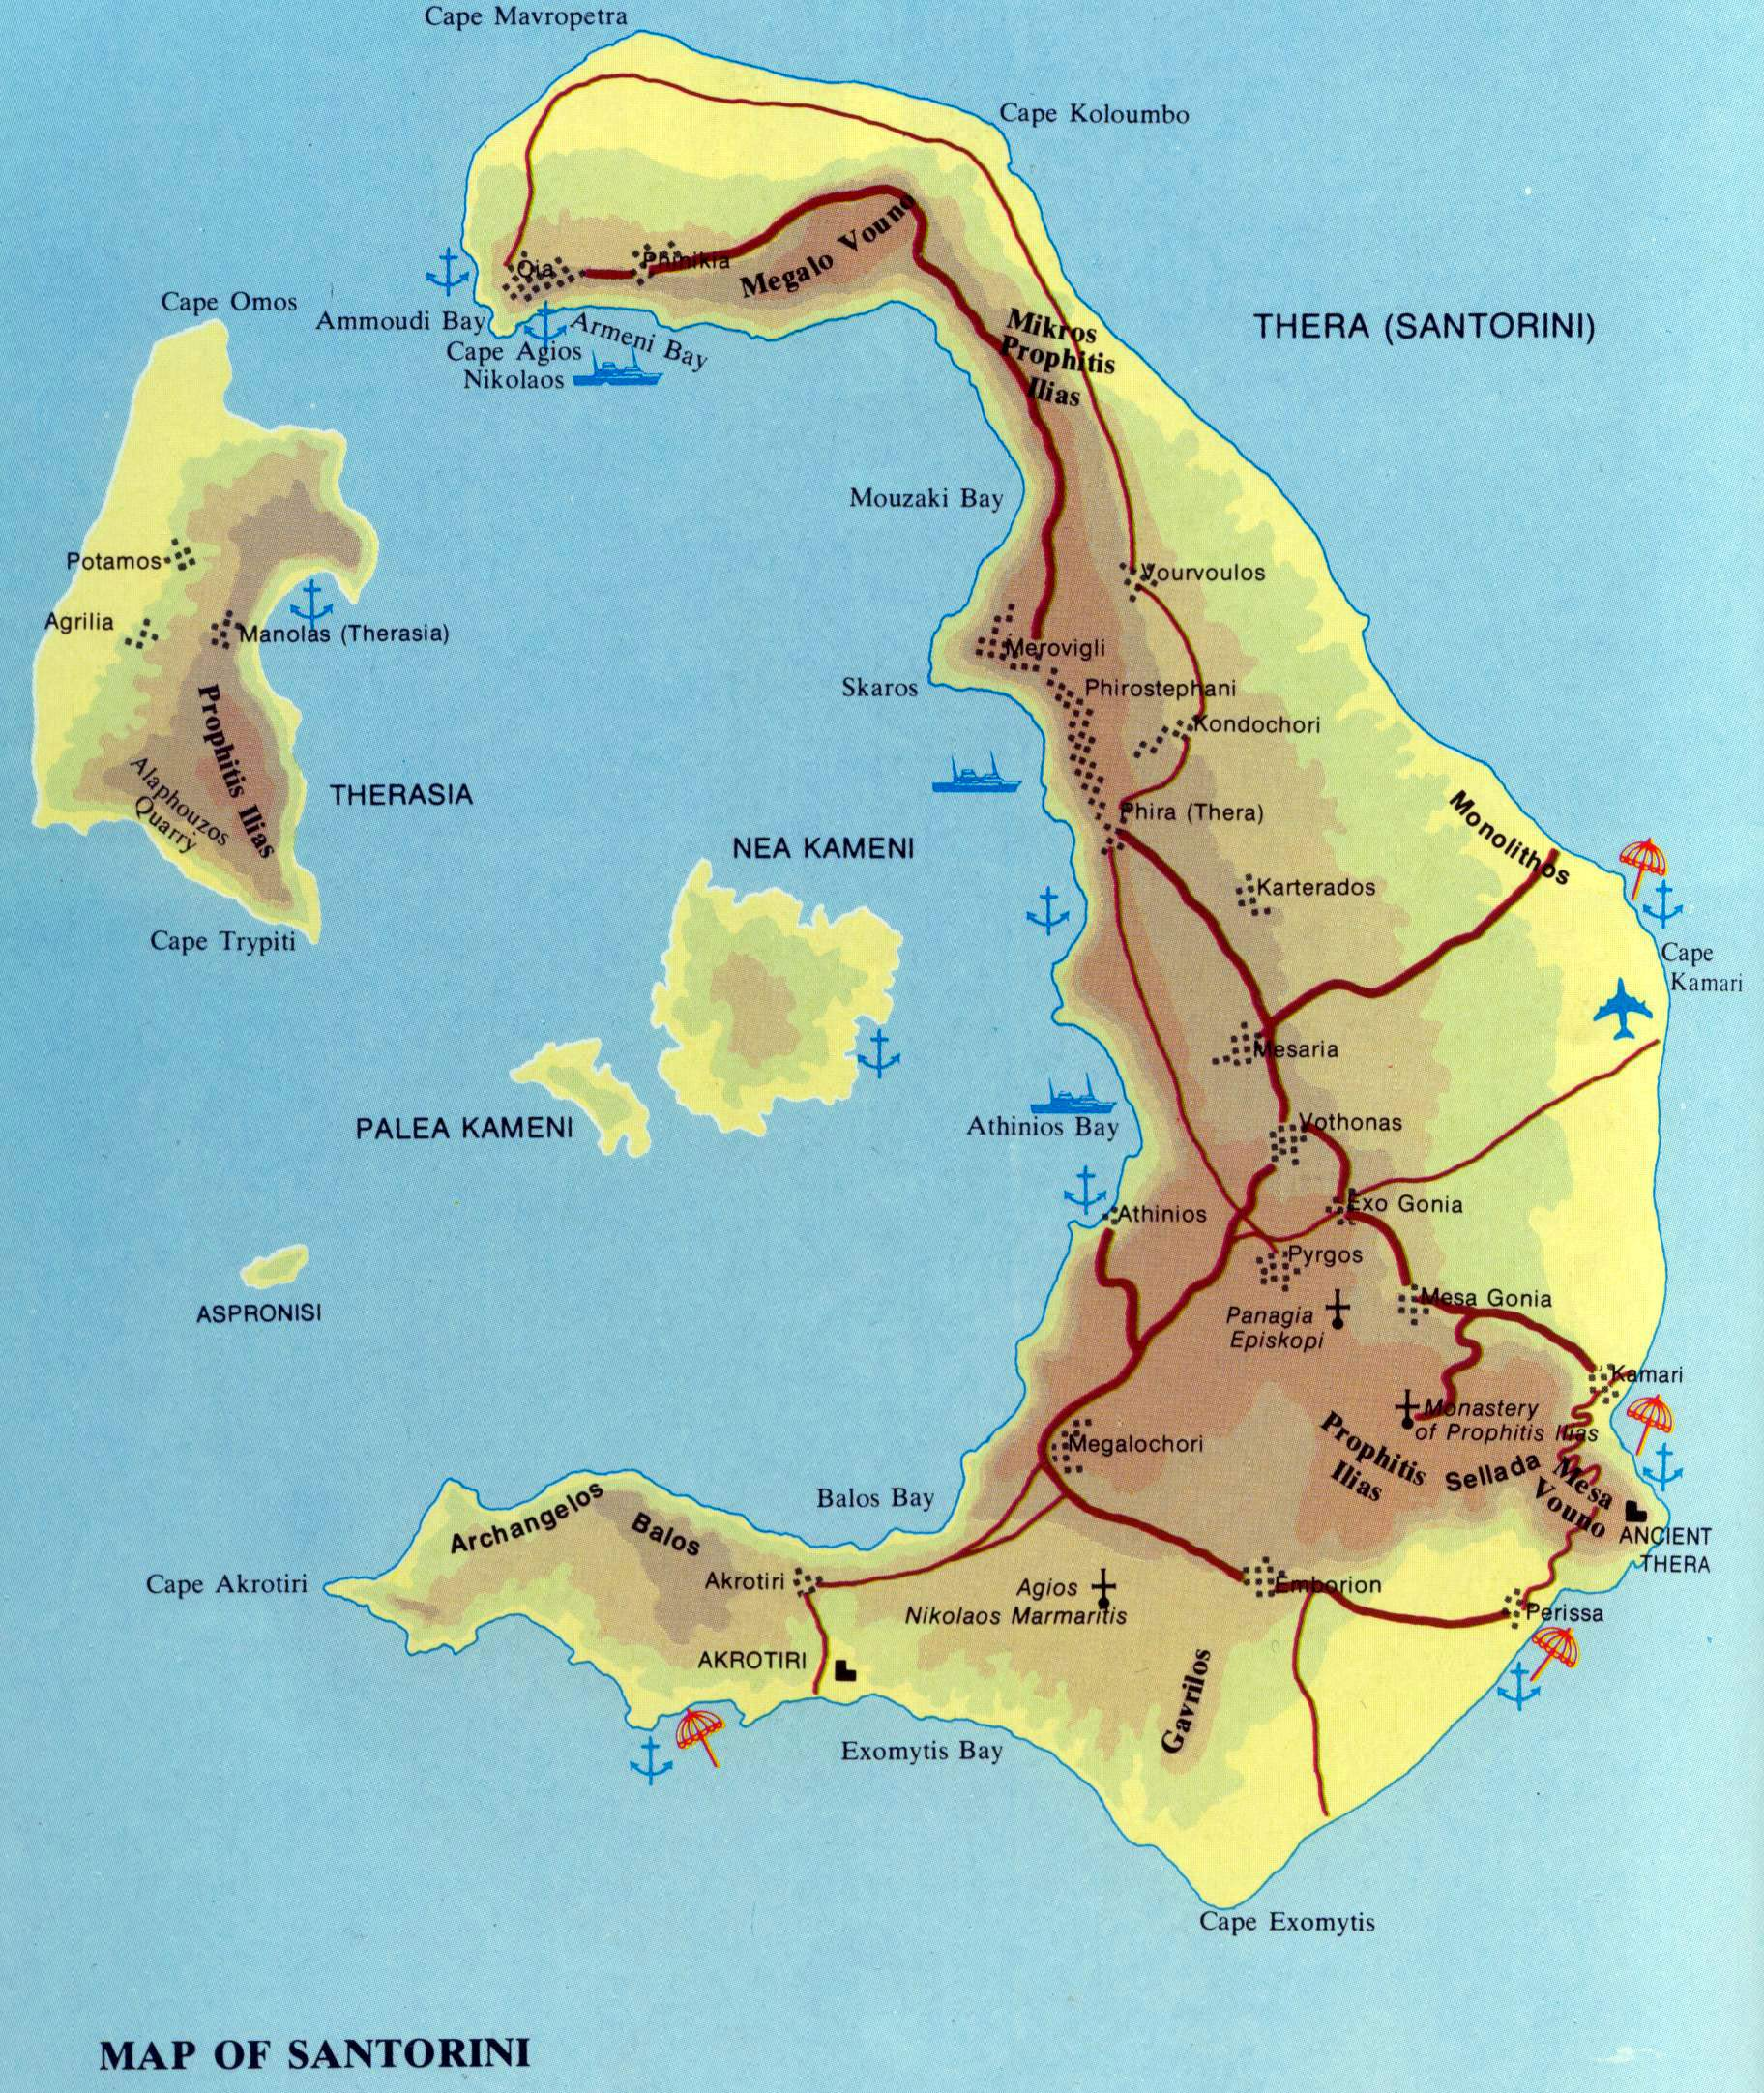
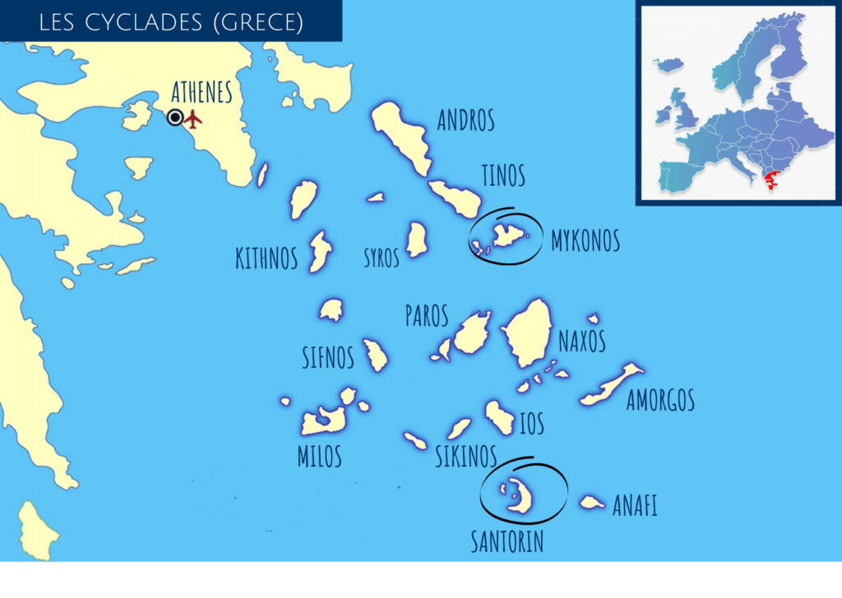
Ex 3 Santorin (Grèce)
Ex 4 les lois Littoral des pays méditerranéens

Slide 46
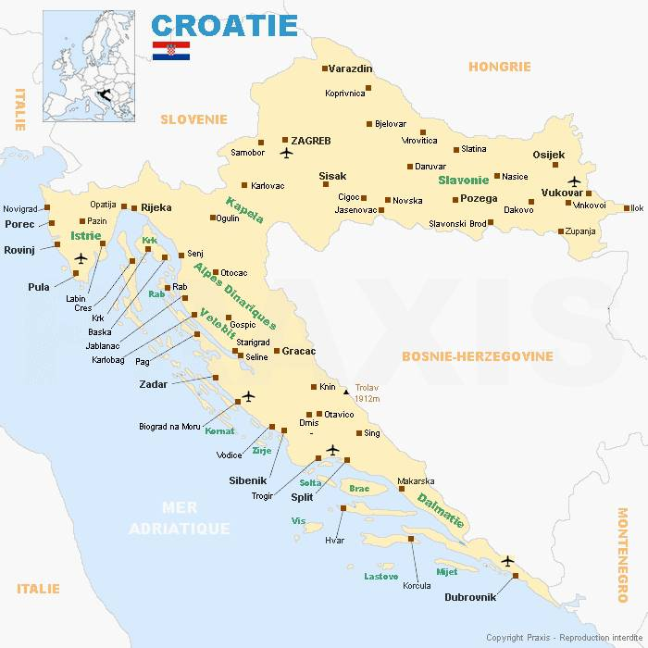
- Mais tout cela est fragile et ponctuel
Umag
Ex 1 La Croatie

Slide 47
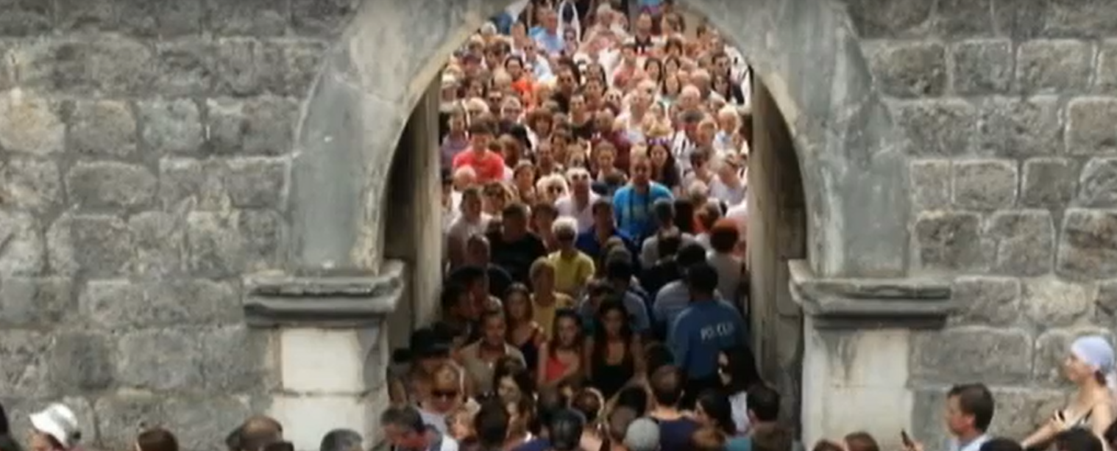
Dubrovnik étouffe sous le poids du tourisme
https://www.youtube.com/watch?v=sNQcaAzbiLo

Slide 48
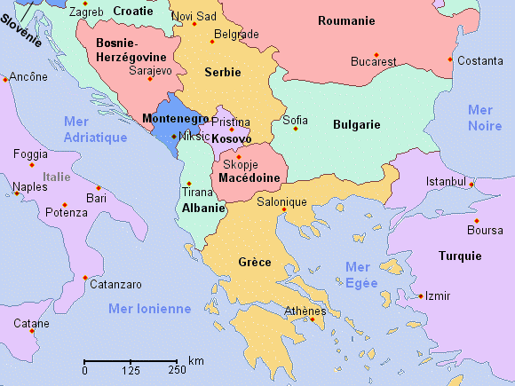
Ex 2 Monténégro
Carte des Balkans

Slide 49
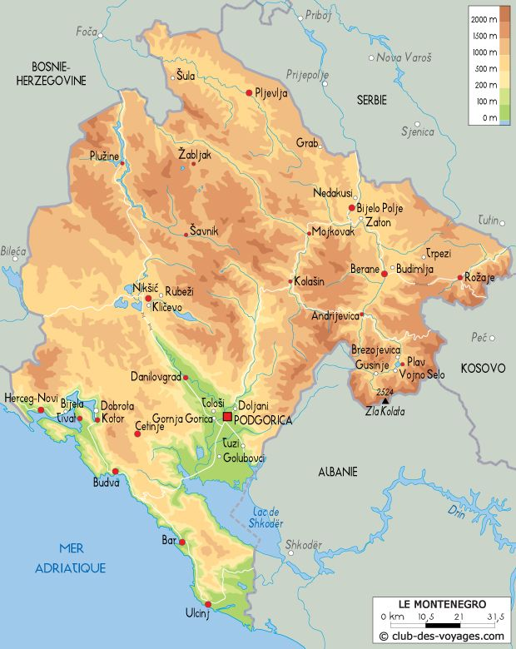

Slide 50
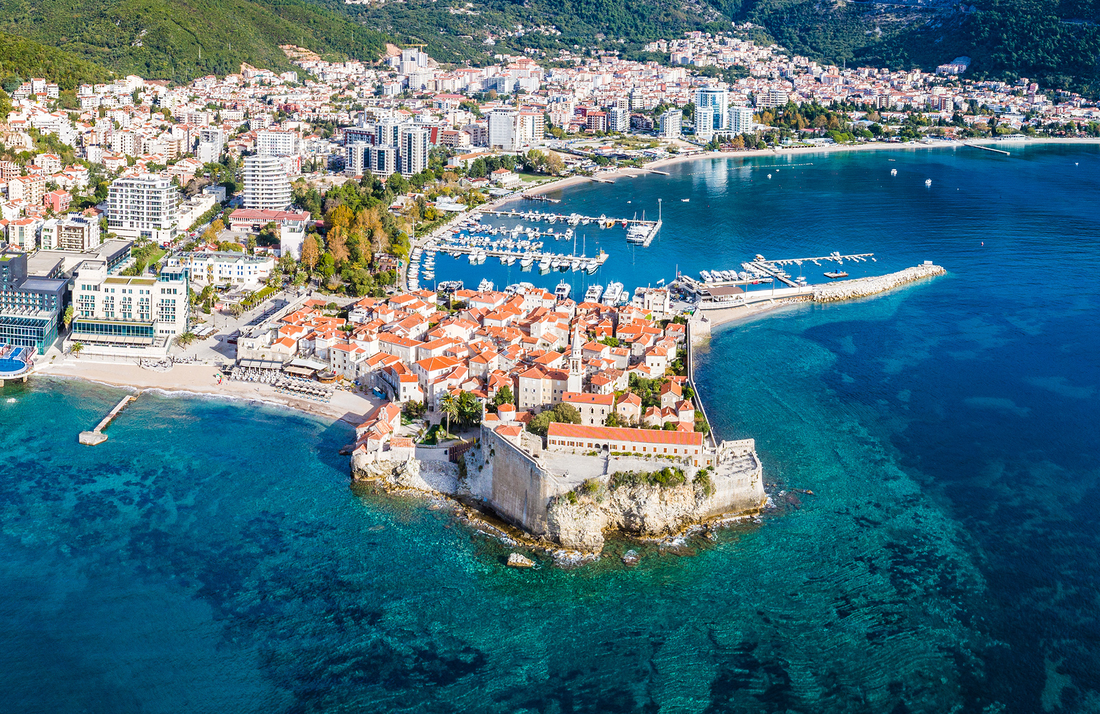
Budva - Monténégro

Slide 51
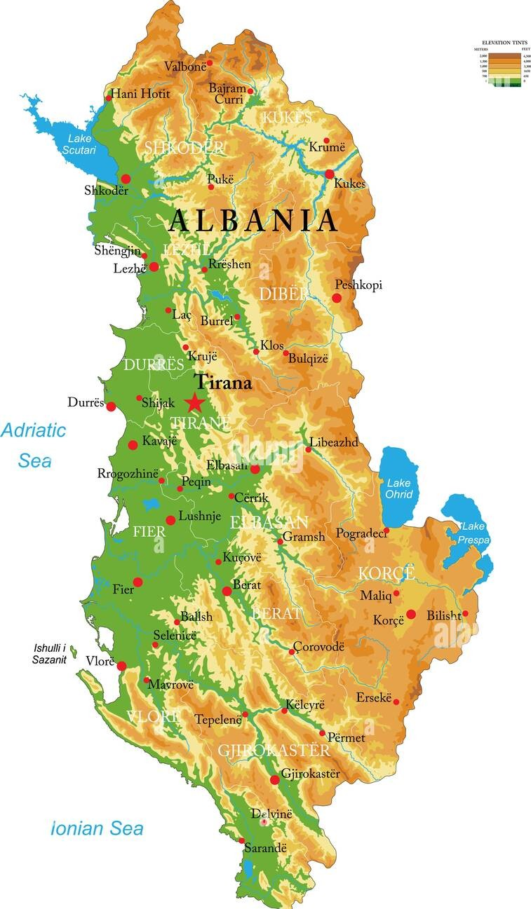
Ex 3 Albanie

Slide 52
Saranda - Albanie

